Slide 1
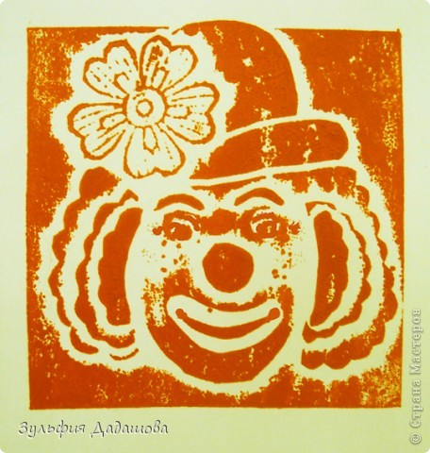

Гравюра
Изобразительное искусство, 2-й класс.
Урок 11
Notes:
Картонная гравюра, http://images.yandex.ru

Slide 2
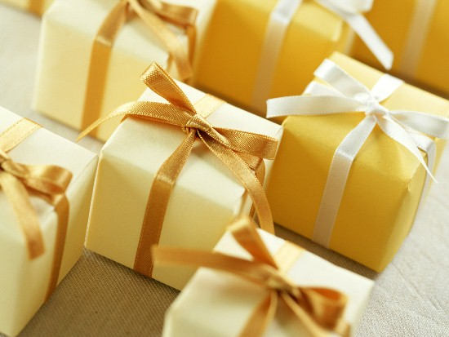
Notes:
Фотография взята с сайта http://images.yandex.ru

Slide 3
Актуализация знаний
Графические произведения можно разделить на две группы:
На какие две группы?
А) авторские рисунки, выполненные художником от руки в одном экземпляре
Б) гравюры, которые получаются как отпечатки с печатных форм. С одной формы можно сделать много отпечатков

Slide 4
Формулирование проблемы
Как выполнить печатную форму для гравюры?
Возможны и другие варианты проблемного вопроса

Slide 5
Прочитайте текст, посовещайтесь в парах и составьте план работы над гравюрой
На деревянную доску художник наносил рисунок, каждая линия которого с обеих сторон подрезалась острым ножом. Фон между линиями тщательно выдалбливался. На выпуклые линии рисунка наносили краску, плотно прижимали к доске бумагу и таким образом получали отпечатки рисунка.

Slide 6
Проверь себя
– Что здесь самое главное?
– Без чего не получится оттиска?
– наносим рисунок на доску;
– подрезаем ножом линии, выдалбливаем фон;
– на выпуклости наносим краску;
– прижимаем к доске бумагу и получаем отпечаток.

Slide 7
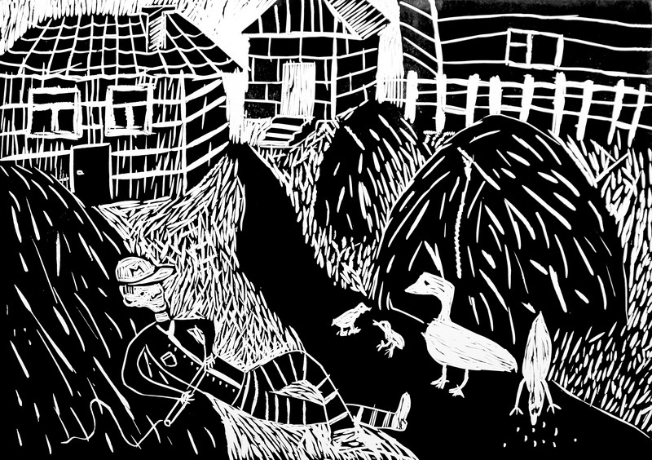
Поиск решения проблемы
Главное - получить выпуклую форму
Notes:
Картонная гравюра. Мухутдинова Р., ученица 5 класса, http://images.yandex.ru

Slide 8
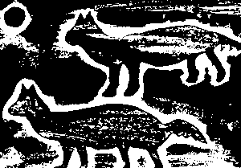
Поиск решения проблемы
Выпуклую форму можно получить с помощью картонной аппликации
Notes:
Картонная гравюра. Суворов А., ученик 2 класса, http://images.yandex.ru

Slide 9
Поиск решения проблемы
Картонная гравюра. Алгоритм работы
Часть 1
– На картонке (формат А5, расположенный вертикально) провести линию, разделяющую картонку на две части: «небо» и «землю».
– На «землю» аккуратно нанести клей и приклеить кусочек бинта.
– Из плотного картона вырезать силуэт волка и ягнёнка, силуэт ёлочки или дубочка и облачка.
– Разместить силуэты на картонке и приклеить.
– Дать работе подсохнуть.

Slide 10
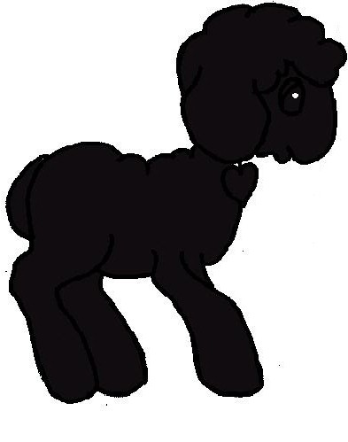
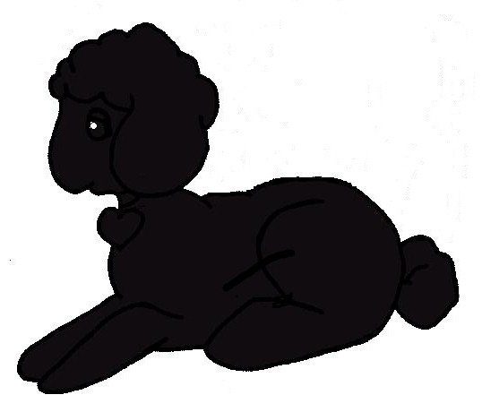
Из плотного картона вырезать силуэт волка и ягнёнка, силуэт ёлочки или дубочка и облачка
Notes:
Авторская работа

Slide 11
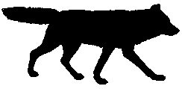
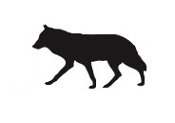
Из плотного картона вырезать силуэт волка и ягнёнка, силуэт ёлочки или дубочка и облачка
Notes:
Авторская работа

Slide 12
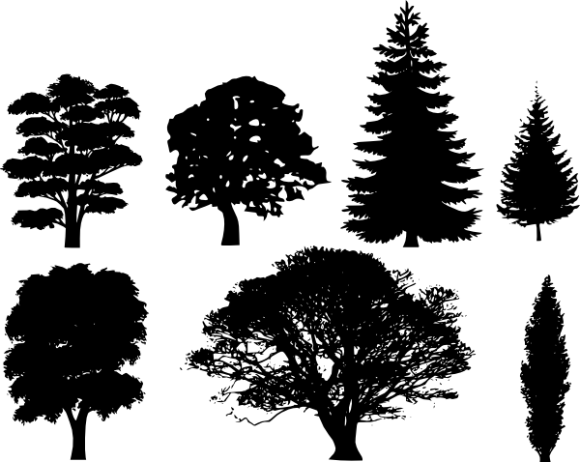
Из плотного картона вырезать силуэт волка и ягнёнка, силуэт ёлочки или дубочка и облачка
Notes:
http://images.yandex.ru

Slide 13
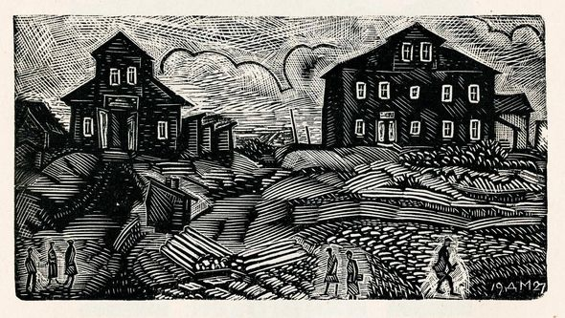
Поиск решения проблемы
Чем отличаются изображения неба, земли и домов на гравюре Д. Митрохина «Старый город»?
Notes:
http://images.yandex.ru

Slide 14
Поиск решения проблемы
Картонная гравюра. Алгоритм работы
Часть 2
– Нанести краску на картонную форму.
– Приложить лист бумаги к форме и слегка прижать.
– Аккуратно снять оттиск.
– Если оттиск слишком чёрный, то к форме сразу прижать ещё один лист, оттиск должен получиться более качественный.
– Нанести ещё раз краску и сделать новые оттиски.

Slide 15
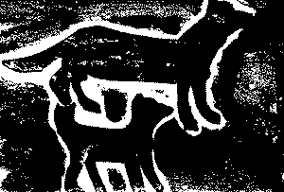
Notes:
Картонная гравюра, Кондратьев А., ученик 2 класса, http://images.yandex.ru

Slide 16
Формулирование проблемы
Как выполнить печатную форму для гравюры?

Slide 17
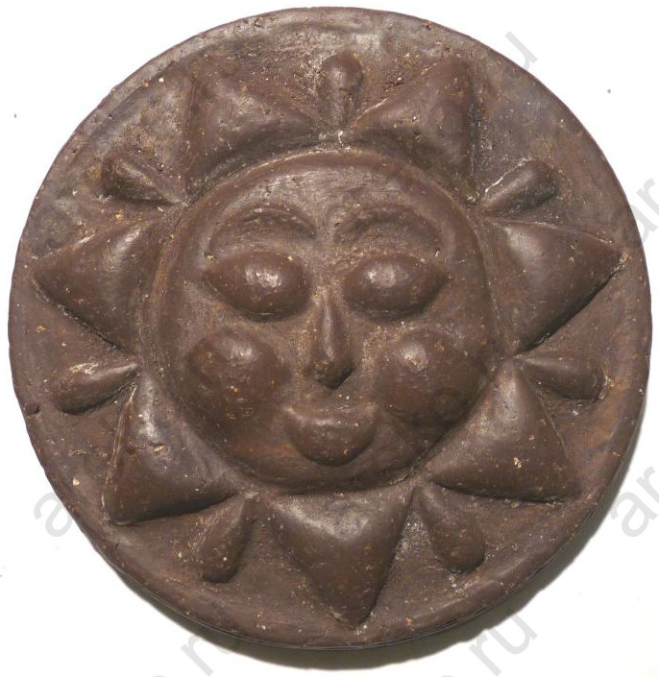
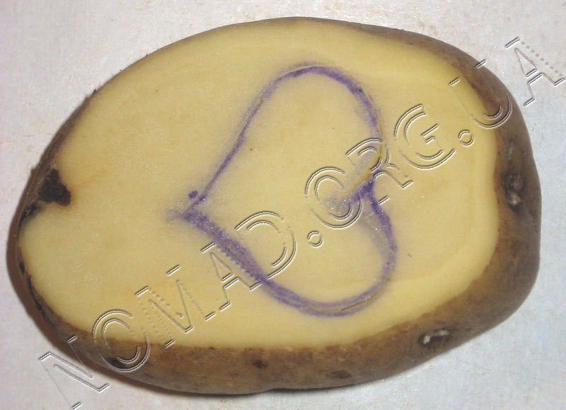
Как ещё можно получить выпуклую форму?

Slide 18
Рефлексия
– Что тебе нужно было сделать?
– Какие материалы ты использовал?
– Ты придумал образ животного самостоятельно или воспользовался образцом?
– Когда ты создавал свою работу, какие средства графики ты использовал?
– Ты выполнил работу самостоятельно или с помощью? С чьей?
– Что бы ты хотел изменить в своей работе?
– Как бы ты оценил свою работу?

Slide 19
Домашнее задание
– Принести фломастеры, цветные карандаши, Рабочую тетрадь.
– Оформить оттиски в паспарту с помощью родителей.

